Slide 1
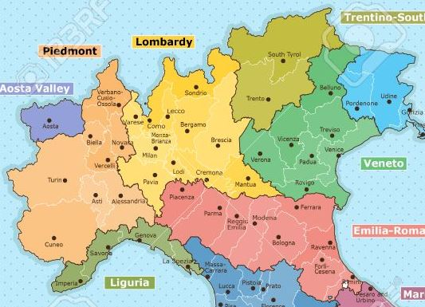
経済概況（ロンバルディア州）
2025年7月
在ミラノ総領事館
基礎データ
＊括弧内の％は伊全体に占める割合
●面積：23,863㎢（7.9％）●人口：10,035,481人（17%、2025年）
●名目GDP：4903億4980万ユーロ（23％、2023年）
●1人あたりの名目GDP：49,014 ユーロ（伊36,135 ユーロ、2023年）
●経済成長率：+0.5％（伊+0.6、 2024年）
●失業率：3.7％（伊6.6％、2024年）
●輸出額：1639億2200万ユーロ（26％、前年比＋0.6％、2024年）
●主要輸出品目：機械・器具、金属製品、化学製品、電子機器、衣類、食品・飲料品、医薬品、ゴム・プラスチック・非金属鉱物、輸送物
（出典：伊国立統計局（ISTAT）及び伊中銀）
トレンティーノ＝アルト・アディジェ州
ロンバルディア州
フリウリ＝ベネチア・ジュリア州
ピエモンテ州
ヴァッレ・ダオスタ州
ミラノ
ベネト州
対日貿易
●対日輸出：23億600万ユーロ（2024年。2023年比＋5.2％）
●対日輸入： 15億9800万ユーロ（2024年。2023年比-22.2％）
（2025年6月、出典：伊中銀）
エミリア＝ロマーニャ州
リグーリア州
＜2025年4月＞（アッソロンバルダ経済レポートより抜粋）
2025年のGDPは＋0.8％（全国平均＋0.6％）と予測されており1月に予測されていた＋1.1％を下回った。サービス業が主に成長する一方で、産業分野は－0.9％（全国平均－1.1％）と見込まれている。トランプ米国大統領の関税政策及び長引く戦闘の不安定さが主な原因である。
同州の輸出に最も影響しているのはドイツの経済停滞である。2024年の同州の産業分野の付加価値は－2.2％となり、2025年も引き続き同傾向が続くと考えれている。
同州のGDPを主に牽引しているのはサービス業である。2024年に＋1.1％を記録し、2025年にはさらに強化されると推定される。
同州の2024年の雇用率は＋1.2％（全国平均＋1.4％）を記録。2025年には、サービス業を中心に＋0.8％と見込まれる。
ミラノ県の2024年のGDPは＋0.4％となり、ロンバルディア州および全国の平均を下回った。主な原因として、ここ数か月好調ではない高級品やビジネスサービスに特化していることがあげられる。また、海外需要の低下（2024年最初の９か月の輸出は－1.9％を記録）も要因の一つである。
2025年のGDPは＋1.2％となり、全国およびロンバルディア州を上回ると見込まれている。
経済動向

